Slide 1

Sistema Acadêmico de Cadastro de Idioma

Slide 2
Objetivos Gerais
Aprimorar a maneira com que os usuários são cadastrados;
Assegurar maior confiabilidade ente cliente x cadastrado.

Slide 3
Objetivos técnicos
Implantar um banco de dados;
Implantar o software;
Desenvolver um software utilizando as boas práticas de programação;
Garantir a qualidade do produto (software) ofertado.

Slide 4
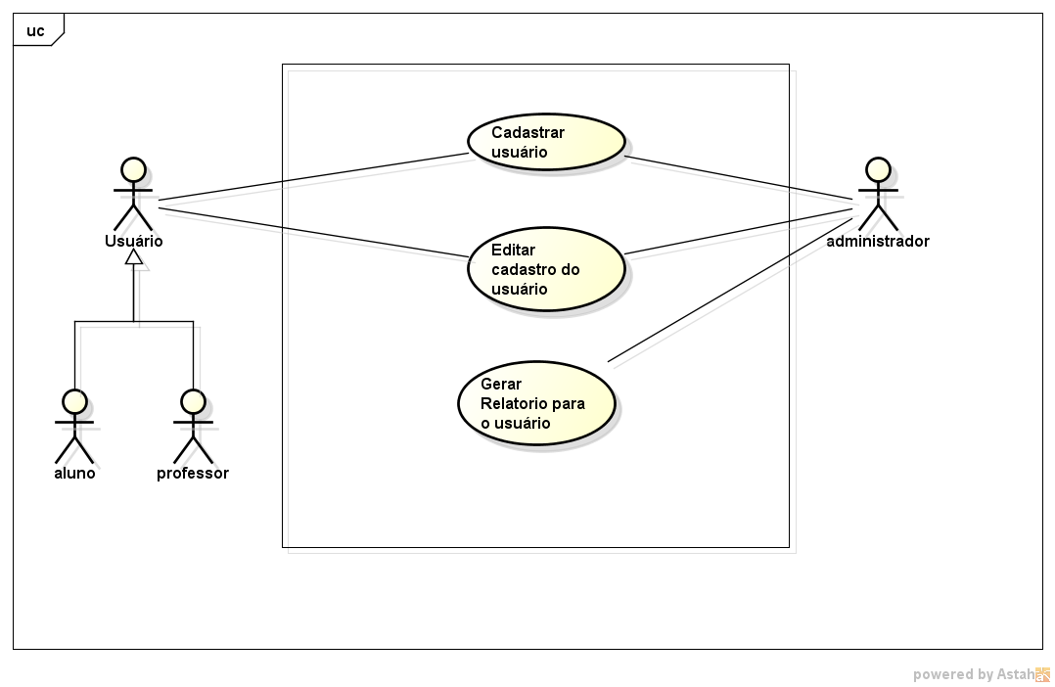
Diagrama de caso de uso

Slide 5
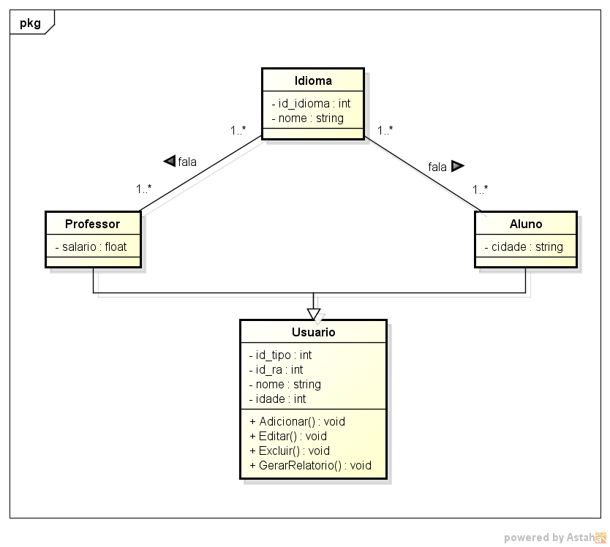
Diagrama de classes

Slide 6
Dúvidas? Equipe de Análise Beatriz Souza Letícia Lanzoni Pamela Monares Sâmia Neres Vitor Ciudim

